Slide 1

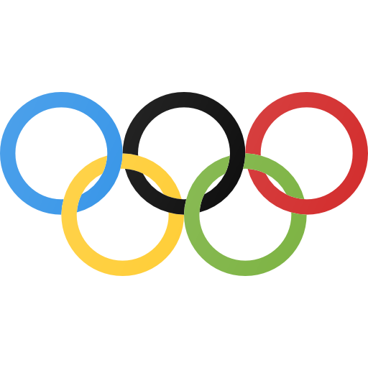
OLYMPİC GAMES

Slide 2
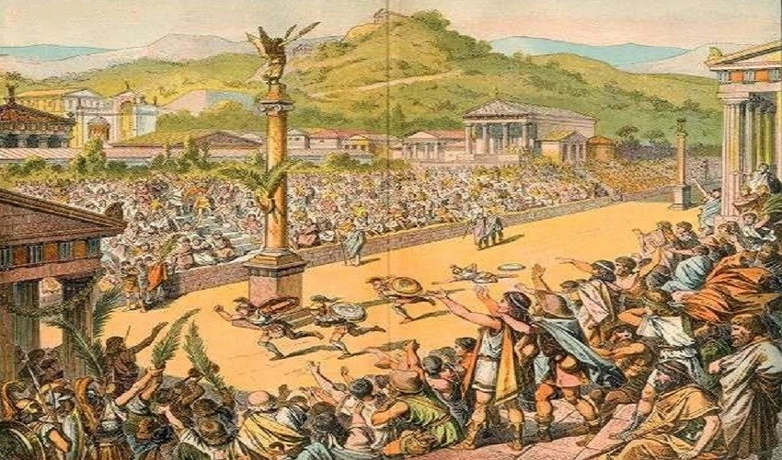
OLYMPİC GAMES-ANTİQUE
Antik Yunan’da spor, MÖ 776’da Olimpiya’da yapılan antik döneme ait ilk olimpiyatların resmi olarak kaydedilmesiyle bir miras olarak kabul edilmiş ve bu dönemde spor, edebiyat, sanat ve felsefe kadar önemli bir yere sahiptir.
Antik Olimpiyat oyunları, her dört yılda bir Peloponnes Yarımadası'ndaki Olympia adlı ücra bir bölgede düzenlenen ve Tanrı Zeus'a adanan bir festival kapsamında gerçekleşen önemli kült ve spor etkinlikleridir. Bu oyunlar, ilk çağlardan erken Orta Çağ'a kadar yaklaşık on iki asır boyunca devam etmiş, ancak MS 393'te Roma İmparatoru I. Teodosius'un Pagan uygulamaları yasaklamasıyla birlikte sona ermiştir.
Notes:
İlk insanlara baktığımızda avcılık ve hayvancılıkla yaşamlarını sürdürüyolar ve burada farklı becerilerin önemi var. Boşta kalan zamanlarındada sporsal faaliyetlerle ilgileniyorlar
Antik Yunan dünyasında spor ve etkinliklerle ilgili yazılı kaynakların oluşmasına katkıda bulunmuştur.

Slide 3
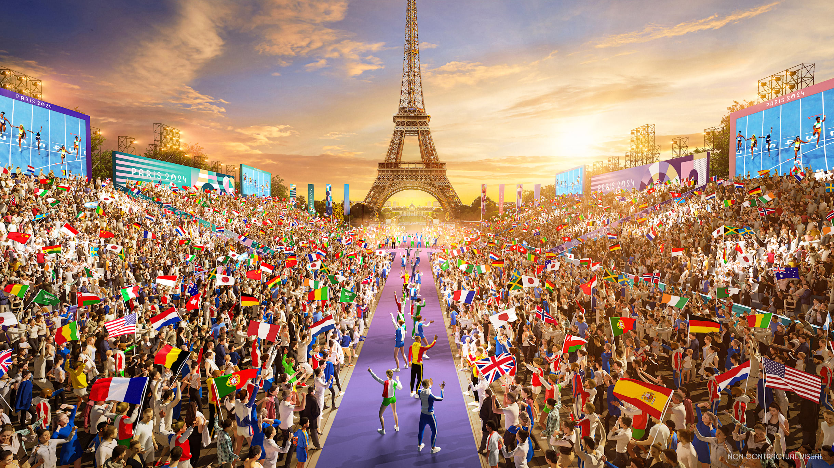
OLYMPİC GAMES-MODERN
Antik Çağ eserlerinin incelenmesiyle değeri anlaşılan Olimpiyat oyunları, Batı tarafından hayranlıkla karşılanmıştır. Antik oyunların kesintiye uğramasından yaklaşık bin beş yüz yıl sonra, 1892 yılında Paris’te toplanan bir spor konseyinde, Modern Olimpiyatların öncüsü ve kurucusu olarak kabul edilen Baron Pierre de Coubertin, yaptığı konuşmasında milletler arası bir spor organizasyonunun önemi üzerinde durdu ve Modern Olimpiyat oyunlarının başlaması için mücadele etmeye başladı. Modern Olimpiyat oyunlarının yeniden başlamasının altında yatan en önemli neden dünya “barış”ına katkı sağlamak ve milletler arasında dostluğa dayalı güçlü bir iletişimin olanaklarına zemin hazırlamaktı.

Slide 4
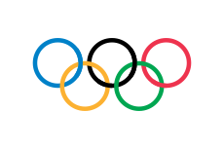
OLYMPİC FLAG
Dünyanın beş kıtasını dostluk ve sevgi duyguları içinde birbirine bağlamayı simgeleyen bu halkalardan üçü üstte, ikisi alttadır. Üstteki üç halka soldan sırasıyla mavi, siyah ve kırmızı; alttakiler ise sarı ve yeşildir. Bu renkler önceleri kıtalara göre değerlendirilip, daha sonra ise Uluslararası Olimpiyat Komitesi bu beş rengin Olimpiyat Oyunları’na katılan üye ülkelerin bayrak renklerini simgelediğini açıklamıştır. Olimpiyat Bayrağı, 1920 Anvers Oyunları’ndan bu yana dalgalanır. Bu bayrak 6-12 Mayıs 1913 günleri arasında yapılan toplantıda Uluslararası Olimpiyat Oyunları’nın kurucusu ve Başkanı Baron Pierre de Coubertin’in teklifiyle genel kurula sunulup, ittifakla kabul edildi.
Notes:
İlk insanlara baktığımızda avcılık ve hayvancılıkla yaşamlarını sürdürüyolar ve burada farklı becerilerin önemi var. Boşta kalan zamanlarındada sporsal faaliyetlerle ilgileniyorlar

Slide 5
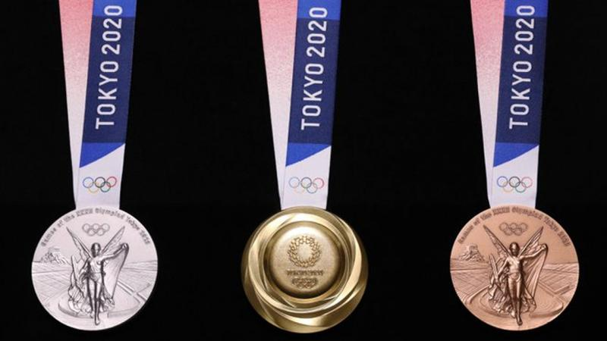
OLYMPİC MEDAL
Olimpiyat Oyunları’nda birinciliği kazanan sporculara altın, ikincilere gümüş, üçüncülere de bronz madalyalar verilir. Madalyaların altın ve gümüş olanları kaplamadır. 60 milimetre çapında ve üç milimetre kalınlığındaki bu madalyaların bir yüzünde, 1928 yılından beri İtalyan sanatçısı Gossoioli tarafından çizilen, elinde zafer çelengi tutan Zafer Tanrıçası Nike’ın kabartması yer alır. Madalyanın arka yüzünde ise, olimpiyatı düzenleyen ülkenin amblemi bulunur.
Notes:
İlk insanlara baktığımızda avcılık ve hayvancılıkla yaşamlarını sürdürüyolar ve burada farklı becerilerin önemi var. Boşta kalan zamanlarındada sporsal faaliyetlerle ilgileniyorlar

Slide 6
Modern Olimpiyatlarda Türkiye
Osmanlı Devleti, 1896 yılında Yunanistan'da yapılan ilk olimpiyat oyunlarına resmi olarak müracaat etmişse de IOC’ye (International Olympic Committee) üye olmamasından dolayı kabul edilmemiştir. Bu sebepten ötürü, Atina'ya giden Türk güreşçi Koç Mehmet oyunlara alınmamıştır. Modern olimpiyatların mimarı Pierre de Coubertin, İstanbul'a gelerek Selim Sırrı Tarcan'la bizzat tanışmış, ondan Osmanlı Olimpiyat Cemiyeti'ni kurmasını ve Osmanlı Devleti'nin IOC'deki ilk temsilcisi olmasını istemiştir. 1908 yılında II. Meşrutiyet'in ilanıyla birlikte "Osmanlı Milli Olimpiyat Cemiyeti" kurulmuşsa da cemiyetin IOC'ye kabul edilmesi 1911'de gerçekleşmiştir.
Osmanlı Devleti'nin ilk olimpiyat başarısı, modern olimpiyatların onuncu yıl dönümünde 1906'da Atina'da düzenlenen ara oyunlarda gelmiştir. IOC kurallarının uygulanmadığı bu oyunlarda Osmanlı Devleti'ni temsil eden Yorgo Albiranitis 10 metrelik ipe tırmanma yarışında birincilik kazanmıştır .
1914'de Birinci Dünya Savaşı'nın patlak vermesinden ötürü 1916'da Berlin'de yapılması planlanan olimpiyat oyunları yapılamamıştır. Savaş sonunda 1919’da on sekizinci toplantısını yapan IOC, savaşın sorumlusu olarak gördüğü Almanya, Avusturya, Macaristan, Bulgaristan ve Osmanlı Devletinin Anvers Olimpiyatları'na çağrılmamasına, bu ülkelerin Milli Olimpiyat Komitelerinin tanınmamasına ve IOC'ye üye olarak seçtikleri yetkililerin de üyeliklerinin iptal edilmesine vermiştir. Daha sonra, 2-6 Haziran 1921 tarihleri arasında Lozan'da toplanan on dokuzuncu IOC Kongresi'nde, Macar ve Bulgar temsilcilerin yanı sıra Türkiye temsilcisi Selim Sırrı Tarcan'ın da üyeliğinin kabulüne ve Osmanlı Devletinin 1924 Paris Olimpiyatlarına çağrılmasına karar verilmiştir.
Notes:
İlk insanlara baktığımızda avcılık ve hayvancılıkla yaşamlarını sürdürüyolar ve burada farklı becerilerin önemi var. Boşta kalan zamanlarındada sporsal faaliyetlerle ilgileniyorlar

Slide 7
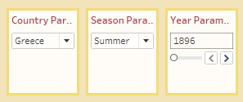
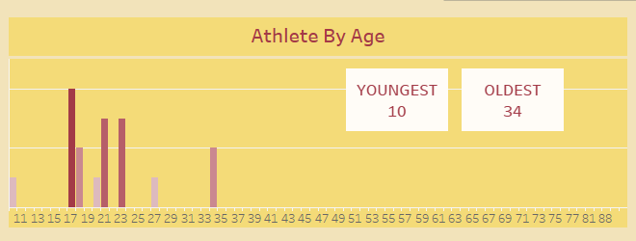
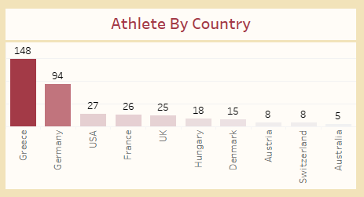
1896
1986 Atina’da düzenlenen ilk Olimpiyat Oyunlarına katılım oranı, günümüzü baz aldığımızda oldukça düşüktü. Olimpiyatları düzenleyen Coubertin, Olimpiyat Oyunlarına katılımın çok olmasını çok arzulasa da, o dönem Yunanistan’ın içinde bulunduğu maddi koşullar buna elverecek durumda değildi. 1896 da olimpiyatlara katılan ülkeler, Yunanistan, Fransa, Almanya, Şili, A.B.D, Avustralya, İngiltere, İsveç, İsviçre, Danimarka, Macaristan, Avusturya ve
Bulgaristan’dan oluşmaktaydı. Bu dönem düzenlenmiş oyunların programındaki spor dalları dokuz tanedir. Bunlar: Atletizm, eskrim, halter, bisiklet, güreş, atıcılık, yüzme, tenis ve jimnastiktir. Olimpiyatlara dünyanın ilgisini çekmek için Yunan Milli Olimpiyat Komitesi Başkanı olan Yunan Veliahtı, bizzat bütün ülkelere mektup göndererek, onları Olimpiyatlara katılmaya davet etmiştir.
Notes:
İlk insanlara baktığımızda avcılık ve hayvancılıkla yaşamlarını sürdürüyolar ve burada farklı becerilerin önemi var. Boşta kalan zamanlarındada sporsal faaliyetlerle ilgileniyorlar

Slide 8
1940
1940 yılında yapılması planlanan on ikinci Olimpiyat Oyunları için İskenderiye, Atina, Barcelona, Budapeşte, Buenos Aires, Dublin, Lozan, Montreal, Rio de Janerio, Roma ve Tokyo kentleri aday olmuştur. Yapılan elemeler sonucunda İOC, oyunların Tokyo’da gerçekleştirilmesine karar vermişti. Fakat 16 Haziran 1938’de, ikinci Çin-Japonya savaşı patlak verince, oyunlar Tokyo’dan alınıp, Helsinki’ye verilmiştir. 1940 yılında İkinci Dünya Savaşı başlayınca, oyunlar bütünüyle iptal edilmiştir.
Notes:
İlk insanlara baktığımızda avcılık ve hayvancılıkla yaşamlarını sürdürüyolar ve burada farklı becerilerin önemi var. Boşta kalan zamanlarındada sporsal faaliyetlerle ilgileniyorlar

Slide 9
1960
Roma’nın ikinci büyük sporcusu ise Etiyopyalı Abebe Bikila adlı sporcudur. Uygun ayakkabı bulunamadığı için 42 kilometre 195 metreyi 2 saat 15 dakika ve 16 saniyede çıplak ayakla koşan Bikila, Olimpiyat altın madalyası kazanan ilk siyah Afrikalı atlet ve üst üste iki Olimpiyat maratonu kazanan ilk atlet olarak tarihe geçmiştir. Boksta Cassius Clay (Muhammed Ali), rakiplerini kolaylıkla yenerek kürsünün en üst basamağına çıkmış, basın toplantılarında ve Olimpiyat Köyü’ndeki içten davranışlarıyla büyük ilgi görmüştür.
Notes:
İlk insanlara baktığımızda avcılık ve hayvancılıkla yaşamlarını sürdürüyolar ve burada farklı becerilerin önemi var. Boşta kalan zamanlarındada sporsal faaliyetlerle ilgileniyorlar

Slide 10
1968
12-27 Ekim 1968 tarihleri arasında gerçekleştirilen Mexico City oyunları, kadınlara cinsiyet testi uygulayan ilk olimpiyat olarak tarihe geçti. Aynı zamanda, Meksikalı engel koşucusu Enriqueata Basilio, açılış töreninde olimpiyat meşalesini yakan ilk kadın atlet olarak tarihe geçti. Bu oyunlarda ilk kez kazanan bütün sporcular doping testine tabi tutuldu ve bir sporcuda doping tespit edildi.
Notes:
İlk insanlara baktığımızda avcılık ve hayvancılıkla yaşamlarını sürdürüyolar ve burada farklı becerilerin önemi var. Boşta kalan zamanlarındada sporsal faaliyetlerle ilgileniyorlar

Slide 11
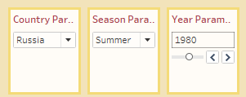
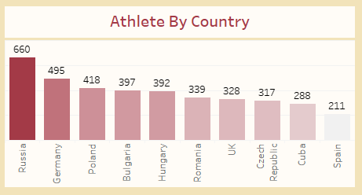
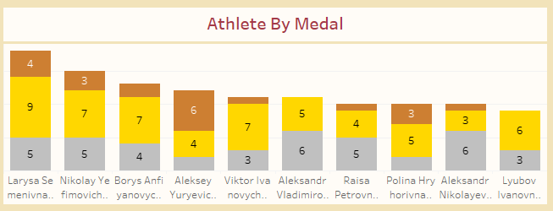
1980
Olimpiyatların başlamasına bir yıl kala Sovyetler Birliği’nin Afganistan’ı işgal etmesinden dolayı Moskova Oyunları büyük çaplı bir boykotla karşı karşıya kalmıştır. ABD Başkanı Jimmy Carter, tüm dünyayı olimpiyatları boykot etmeye çağırmıştır ve 147 ülkeden 66 tanesi işgali sebep göstererek oyunlara katılmama kararı almıştır
Olimpiyat oyunları ilk kez sosyalist bir ülkede düzenlenmekteydi. Yapılan boykottan ötürü oyunlara katılım 1956’dan bu yana en düşük seviyeye düşmüştür. Sovyet jimnastikçi Aleksandr Dityatin erkeklerde tüm kategorilerde altın madalya kazanarak, bir olimpiyatta 8 madalya kazanan tek atlet unvanını elde etmiştir.
Notes:
İlk insanlara baktığımızda avcılık ve hayvancılıkla yaşamlarını sürdürüyolar ve burada farklı becerilerin önemi var. Boşta kalan zamanlarındada sporsal faaliyetlerle ilgileniyorlar

Slide 12
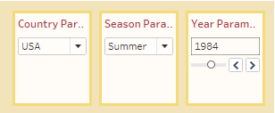
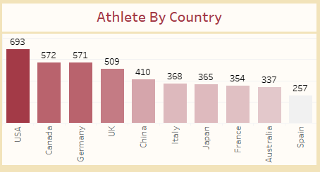
1984
Bir önceki Moskova Olimpiyatlarına boykot çağrısı yapan ABD’ye karşı Sovyetler Birliği de 1984 Los Angeles Olimpiyatlarını boykot etmiştir. ABD’yi boykot eden ülkeler arasında Afganistan da bulunmaktaydı. Bir önceki oyunlarda ABD’nin oyunları boykot etme nedeni Sovyetler Birliği’nin Afganistan’ı işgal etmesiydi. Bu çerçeveden bakıldığında Afganistan’ın ABD’yi boykot etmesi ilginç bir gelişme olarak görülebilir.
Los Angeles 1984 Olimpiyatları o güne kadar devlet tarafından organize edilmeyen tek olimpiyat olma özelliğini taşımaktaydı. Organizatörler bu sebepten ötürü büyük ölçüde sponsor firmalara bağımlı kalmıştır. Böylece Olimpiyat Oyunları ticarileşmiş oldu ve bu tutum oldukça büyük eleştiri almıştır.
Notes:
İlk insanlara baktığımızda avcılık ve hayvancılıkla yaşamlarını sürdürüyolar ve burada farklı becerilerin önemi var. Boşta kalan zamanlarındada sporsal faaliyetlerle ilgileniyorlar

Slide 13
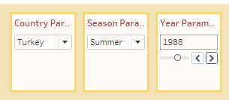
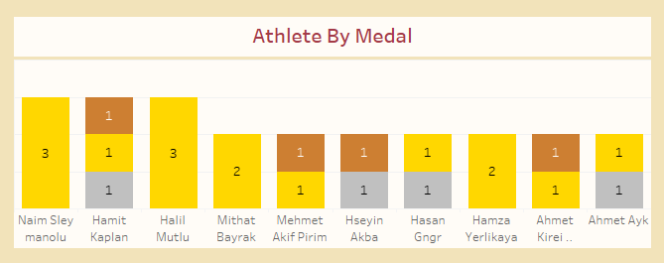
1988
Halterde Türk sporcu Naim Süleymanoğlu silkme, koparma ve toplamda tam beş kez dünya ve Olimpiyat rekoru kırmıştır.
Notes:
İlk insanlara baktığımızda avcılık ve hayvancılıkla yaşamlarını sürdürüyolar ve burada farklı becerilerin önemi var. Boşta kalan zamanlarındada sporsal faaliyetlerle ilgileniyorlar

Slide 14

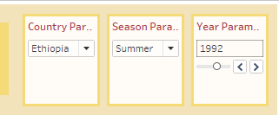
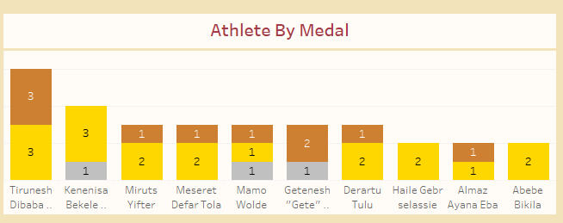
1992
1992 Barcelona Oyunları pek çok ilke imza atmıştır. Resmi olarak sigaraya cephe alınan, ilk olimpik ateşkesin ilan edildiği, ilk siyah Afrikalı kadın sporcunun şampiyon olduğu, Barcelona Olimpiyatları, aynı zamanda 1972’den sonra boykotsuz geçen ilk Olimpiyat olmuştur.
Yine ırkçı tutumundan ötürü 1960’dan beridir oyunlara davet edilemeyen Güney Afrika, Apartheid (ırk ayrımcılığı) rejimini kaldırdığı için oyunlara tekrardan davet edilmiştir.
Etiyopyalı Derartu Tulu ise 10000 mt koşusunu birinci bitirerek altın madalya kazanan ilk siyahi sporcu olarak tarihe geçmiştir
https://www.youtube.com/watch?v=XNyF7BO-fzk
Notes:
İlk insanlara baktığımızda avcılık ve hayvancılıkla yaşamlarını sürdürüyolar ve burada farklı becerilerin önemi var. Boşta kalan zamanlarındada sporsal faaliyetlerle ilgileniyorlar

Slide 15
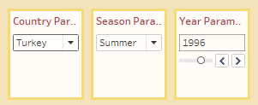
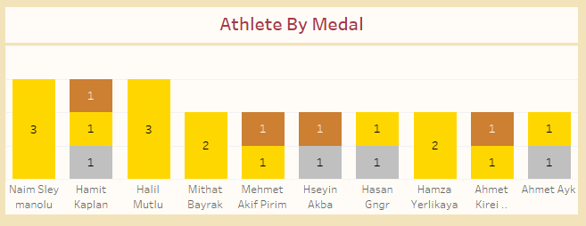
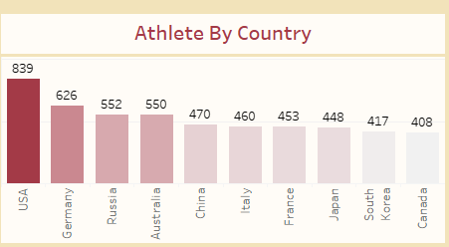
1996
Tanınmış boksör Muhammed Ali’nin açılış töreninde olimpiyat meşalesini yaktığı 1996 Atlanta Olimpiyatları, son derece dramatik olaylara sahne olmuştur. Bir kişinin ölümüne, yüzlerce kişinin de yaralanmasına neden olan bombalı bir saldırı gerçekleşmiştir. Her şeye rağmen, bu oyunlar sportif başarının yüksek oluşuyla ön plana çıkmıştır. 79 ülkenin madalya ile döndüğü oyunlarda, Türk halterci Naim Süleymanoğlu üç altın madalya alan tek halterci olarak öne çıkmıştır.
Olimpiyat tarihinde ilk kez Ulusal Olimpiyat Komitesi olan ülkelerin tamamı oyunlara katılım göstermiştir.
Notes:
İlk insanlara baktığımızda avcılık ve hayvancılıkla yaşamlarını sürdürüyolar ve burada farklı becerilerin önemi var. Boşta kalan zamanlarındada sporsal faaliyetlerle ilgileniyorlar

Slide 16
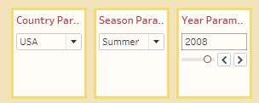
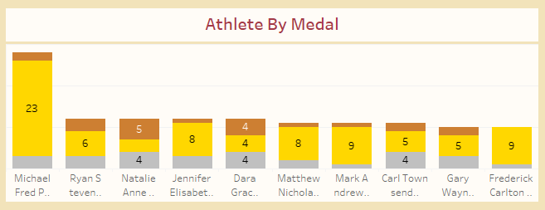
2008
2008 Pekin Olimpiyatının önce çıkan ve en başarılı olan sporcusu 7 Dünya ve 1 de Olimpiyat rekoru kıran ABD’li yüzücü Michael Phelps olmuştur.. Oyunlar boyunca 132 Olimpiyat ve 47 Dünya rekoru kırılmıştır. 4770 doping testi yapılmıştır ve pek çok sporcu cezalandırılmıştır
Notes:
İlk insanlara baktığımızda avcılık ve hayvancılıkla yaşamlarını sürdürüyolar ve burada farklı becerilerin önemi var. Boşta kalan zamanlarındada sporsal faaliyetlerle ilgileniyorlar

Slide 17
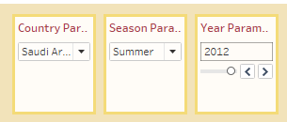
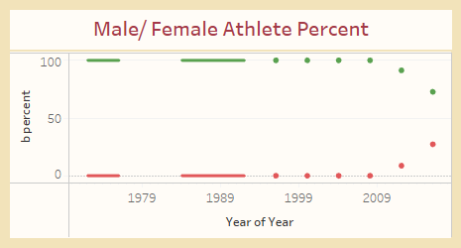
2012
İngiltere’nin başkenti Londra’da yapılan oyunlarda 204 ülkeden toplamda 12.884 sporcu yarışmıştır. Üçüncü kez Londra’da yapılan oyunların açılışını Kraliçe II. Elisabeth yapmıştır. Suudi Arabistan bu oyunlara ilk kez katılmaktaydı ve kafilesinde 3 kadın sporcu da bulunmaktaydı. Londra Olimpiyatlarına katılan tüm ülkelerin kafilesinde kadın sporcu bulunmaktaydı. Ayrıca bu oyunlarda ilk kez Kadınlar Boks kategorisi yer aldı ve böylece kadınlar ilk defa tüm branşlarda yer almış oldular.
Londra Oyunları’nda en çok madalya kazanan sporcu yüzmede 4 altın, 2 gümüşle ABD’li yüzücü Michael Phelps olmuştur
Jamaikalı sprinter Usain Bolt öne çıkan sporcular arasında yer almışlardır
Notes:
İlk insanlara baktığımızda avcılık ve hayvancılıkla yaşamlarını sürdürüyolar ve burada farklı becerilerin önemi var. Boşta kalan zamanlarındada sporsal faaliyetlerle ilgileniyorlar

Slide 18
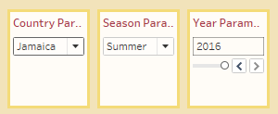
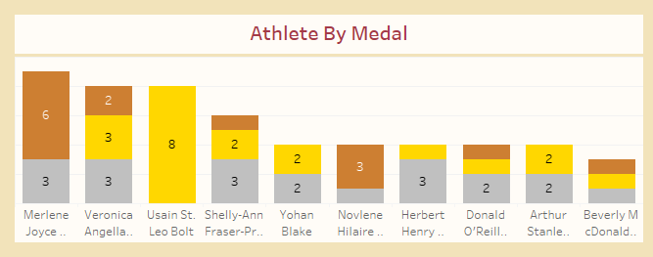
2016
Oyunlar, Brezilya’nın başkenti Rio da düzenlenmiştir. Oyunlar Rio’ya toplamda 11.6 milyar dolara mal olmuştur ve bu durum halk tarafından uzun süre protesto edilmiştir. Ayrıca, ülkede ortaya çıkan Zika virüsü nedeniyle pek çok sporcu oyunlara katılmama kararı almıştır
Jamaikalı sprinter Usain Bolt 3 altın madalya kazanarak peş peşe üç Olimpiyat’da 100mt, 200mt ve 4x100 yarışlarında altın madalya kazanma başarısı göstermiştir. Öne çıkan bir diğer sporcu ABD’li yüzücü Michael Phlesp olmuştur. Phlesp, arka arkaya dört Olimpiyat’da kazandığı toplam 28 olimpik madalya ile (23 altın, 3 gümüş, 2 bronz) tüm zamanların da en başarılı yüzücüsü olmayı başarmıştır
Notes:
İlk insanlara baktığımızda avcılık ve hayvancılıkla yaşamlarını sürdürüyolar ve burada farklı becerilerin önemi var. Boşta kalan zamanlarındada sporsal faaliyetlerle ilgileniyorlar

Slide 19
Micheal P
sOlimpiyat Oyunları, ev sahibi şehir veya ülkeye ekonomik ve sosyo-kültürel etkiler getiren büyük spor organizasyonlarından biridir. Uluslararası medyanın ilgisiyle, ev sahibi şehir veya bölgenin tanıtımına olanak tanır. Turist harcamaları, TV gelirleri, sponsorluklar ve bilet satışları gibi birincil etkiler bölgede ekonomik hareketliliğe katkıda bulunabilir. Ancak, bu etkilerin yanı sıra negatif etkiler de gözlemlenebilir. Özellikle yanlış ekonomik planlama ve yatırımlar, ev sahibi şehirleri uzun süreli mali sıkıntılara sokabilir. Ayrıca, politik olaylar ve boykotlar da Olimpiyatların sosyo-politik yansımalarını etkileyebilir. Oyunlar, ülkelerin siyasi, sosyal ve ekonomik dinamiklerini vurgulayarak uluslararası platformlarda sahne almalarına da olanak tanır. Ancak, tarih boyunca politik çatışmalar ve ideolojik farklılıklar da Olimpiyatların içine girmiştir. Oyunlar, ev sahibi ülkelerin kendi hikayelerini anlatma ve tanıtma amacını da taşır. Bu nedenle, Olimpiyat Oyunları, sadece spor değil, aynı zamanda ekonomik, sosyo-politik ve kültürel boyutlarıyla da önemli bir etkinliktir.

Slide 20
THANK YOU

